Slide 1

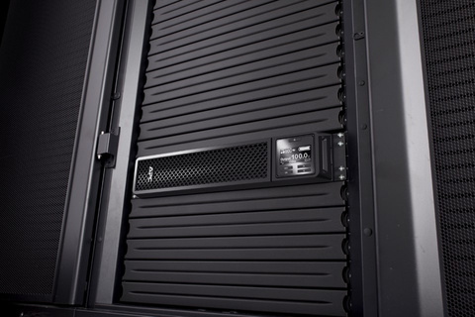
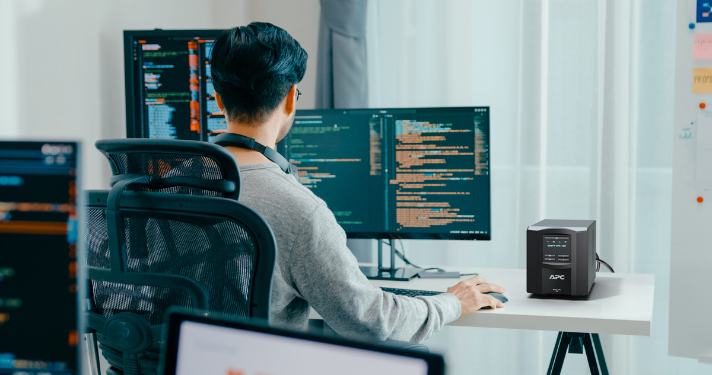
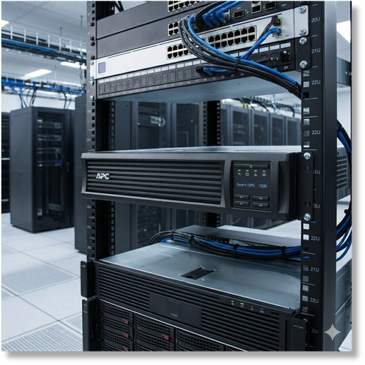
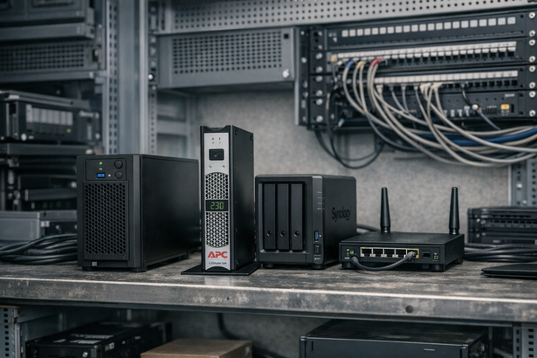

2026ver.
APC NEWS 22号
Smart-UPS
TM
APC Smart-UPSシリーズは、世界中で2500万台超の販売実績を持つ業務用UPSの定番ブランドです。
オンライン方式のSRT、高効率なSMT、長寿命のリチウムイオンモデルをラインアップし、高い電源品質、安定稼働、保守性を兼ね備えています。停電や電圧異常からサーバー、ネットワーク、医療・製造機器などを保護し、業務停止リスクと運用負荷を低減します。
ー環境に適した機能やスペックから探すSmart-UPSー
徹底比較
Smart-UPS SRTシリーズ
無瞬断オンラインUPS：
24時間365日の連続稼働や最高レベルの電源保護が求められる、極めて重要な企業インフラ環境(サーバー室やネットワーク基幹)で設置・使用されます。
容量 (kVA)：1～2.4
入力電圧：単相2線 100V
運転方式：常時インバーター
出力波形：正弦波出力
型番：SRT1000XLJ/SRT1500XLJ/SRT2400XLJ
特長：
・インバータを通して常に安定した電力を供給するため、電力品質が高い
・常時インバーター方式で入力電源の変動の影響を受けず、
停電発生時も無瞬断で常に安定した電力を供給
・標準でタワー型、オプションのラックレールキットによりラックマウントにも対応
・オプションの拡張バッテリーパックバックを10台まで使用してアップ時間の延長を実現
APCブランドUPS 交換用バッテリーキット型番対応表：https://www.se.com/jp/ja/faqs/FAQ000017421/
Smart-UPS SMTシリーズ
タワー型モデル：設置自由度の高い、省スペースな定番UPS
容量 (kVA)：0.5～3
入力電圧：単相2線 100V
運転方式：ラインインタラクティブ方式
出力波形：正弦波出力
型番：SMT500J/SMT750J/SMT1000J/SMT1500J/SMT2200J/SMT3000J
特長：
・タワー型UPSは縦置き専用で、机の下や狭い場所にも設置できるコンパクトなデザイン
・ネットワーク経由の管理で、安全なリモート監視と制御が可能
(別売ネットワークマネジメントカード使用)
・電力費用を削減するグリーンモードの搭載
(旧モデル比較で消費電力24～43％削減}
APCブランドUPS 交換用バッテリーキット型番対応表：https://www.se.com/jp/ja/faqs/FAQ000017421/
ラックマウント型モデル：企業のサーバーラック(19インチラック)に最適化された、高密度・集中管理向けUPS
容量 (kVA)：0.75～3
入力電圧：単相2線 100V
運転方式：ラインインタラクティブ方式
出力波形：正弦波出力
型番：SMT750RMJ1U/SMT1K2RJ1U/SMT1500RMJ2U/SMT3000RMJ2U
特長：
・サーバーラック内で垂直に積み重ねることができるため設置面積のスペースを節約
・ネットワーク経由の管理で安全なリモート監視と制御が可能
(別売ネットワークマネジメントカード使用)
・電力費用を削減するグリーンモードの搭載 (旧モデル比較で消費電力10～45％削減)
Smart-UPSリチウムイオン
APCブランドUPS 交換用バッテリーキット型番対応表：https://www.se.com/jp/ja/faqs/FAQ000017421/
Smart-UPS リチウムイオン：超小型・軽量でラックに収まる長寿命リチウムUPS
容量 (kVA)：0.4
入力電圧：単相2線 100V
運転方式：ラインインタラクティブ方式
出力波形：常時商用
型番：SCL400RMJ1U
特長：
・バッテリーの期待寿命は従来比の2 倍の*10 年
・高さ1U／奥行き232mmのコンパクト設計。
鉛バッテリー搭載の同等容量機種と比べて、約4kg（従来比64%軽量化）
・タワー/ラック両対応で設置環境の幅を拡大
【NEW】
SCL400RMJ1UNC
・NMC搭載による遠隔監視/制御
・PCNS対応による安全なシステムシャットダウン
・EcoStruxure ITによるインフラ一元管理
※イメージ画像
・負荷機器の電源制御(コンセントグループ機能)
・安心の製品保証5年
* 周囲温度25℃の場合の鉛バッテリー唐愛の同等容量機種との比較になり、 バッテリー寿命は使用環境により変化するため保証値ではありません。

Slide 2
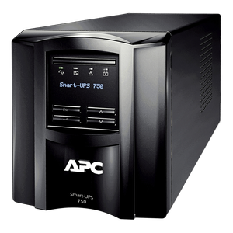

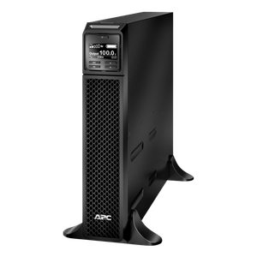
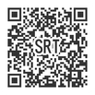
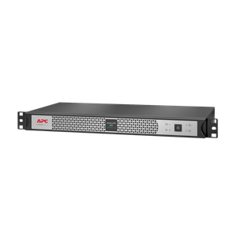
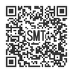
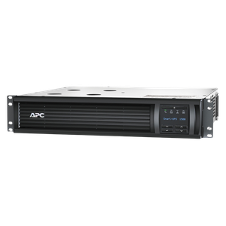
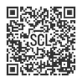



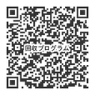
最適なUPS(無停電電源装置)の選び方
Smart-UPS選定フロー
PLC/FA
産業機器
医療機器
PCサーバー
ストレージ
ワークステーション
デスクトップPC
NAS
ルーター
スイッチ等の
ネットワーク機器
瞬断ゼロ(0ms)が必要またはノイズ
電圧変動に弱い？
ミッション
クリティカル
(瞬断NG)？
ネットワークLAN
SNMP経由での管理が必要？
サーバーラックに設置が必要？
複数機器の
集中管理が必要？
通信維持が目的
(必要最低限)
省スペース重視
常時インバーター方式
ラインインタラクティブ方式
動画視聴は
QRコードから
常時商用給電方式
SRTシリーズ
（ネットワーク管理）
(正弦波)
SCLシリーズ
動画視聴は
QRコードから
SMTシリーズ
タワー型モデル
ラックマウント型モデル
省スペース1U
リチウムで長寿命
常時商用モデル
産業用途やミッション
クリティカルなシステム向けの高密度モデル
※別途ネットワーク
マネジメントカードが必要
オフィスや拠点のIT機器に最適な正弦波出力モデル
動画視聴は
QRコードから
動画視聴は
QRコードから
SRT
シリーズ
SMT
シリーズ
タワー型
SMT
シリーズ
ラックマ
ウント型
※1
主要機能/サービス
ユーザーベネフィット
リチウム
イオン
電源サージ保護機能
静電帯電や落雷などの外的要因による電力サージやスパイクから接続された電子機器の故障や誤作動、データの消失を保護
〇
〇
〇
〇
常時インバーター給電方式：入力電源の変動の影響を受けず、停電発生時も無瞬断で、常に安定した電力を供給
〇
-
-
-
給電方式
ラインインタラクティブ給電方式：自動電圧調整機能(AVR)の搭載により、電圧変動時においてバッテリー運転せずに電圧調整する機能を搭載。バッテリー運転を最小化し、
バッテリーの劣化を防止
-
〇
〇
-
常時商用給電方式：商用電源からの電力をそのまま出力し、同時にバッテリへ充電します商用電源が安定している場合、UPS内部の消費電力が少なく効率的
-
-
-
〇
正弦波出力
滑らかなサインカーブの波形となり、コンセント(商用電源)と同じ出力。PFC電源を採用したサーバー/ワークステーション/NAS等の電子機器にも対応
〇
〇
〇
〇
バックアップ
時間の延長
拡張バッテリーパックを最大10台まで接続し、バックアップ時間を延長
〇
-
-
-
ネットワークベース
でのUPS管理
※2
※2
※2
リモートからUPSの監視、制御が可能
〇
〇
〇
-
電源管理ソフトウェア
(PowerChute)
万一の電源障害時、給電時間内にシステムを正常に自動シャットダウンするためのソフトウエア
※3
※3
※3
※4
〇
〇
〇
〇
※5
※5
※5
ディスプレイ搭載
大型LCDディスプレイ搭載、UPSステータスが一目瞭然
〇
〇
〇
-
バッテリー種別
鉛バッテリー：コスト重視/信頼性(長年の実績)
リチウムイオン：長寿命/軽量・コンパクト/メンテナンスフリー
鉛
鉛
鉛
リチウムイオン
故障と判断された場合、右記の保証期間内で同等品の本体交換
（交換作業はお客さまにて対応）
※6
製品無償保証
3年
2年
2年
5年
延長保証
無償保証期間終了後、同じサービス内容を有償で延長するサービス
UPS本体(バッテリーを含む)のみが対象
7年
7年
7年
-
（製品保証最大期間）
*5. カタカタ表示が可能な LCD ディスプレイを採用しています。*6.100V モデルのみ。
*1. SCL400RMJ1U
*2. 別売のネットワークマネジメントカードが必要です。
*3. Smart-UPS 向けに、UPS の状態監視、ネットワーク経由での監視と制御など様々な機能を提供しており、 仮想 OS の電源シャットダウンなど仮想環境に対応したソフトウェアも用意しています。( 別売 ) *4. PowerChute Serial Shutdown のみ対応 ( ネットワーク非対応 )
製品保証延長サービス付きUPS
←※保守付きモデルの登録はClub APCをご利用ください
https://club-jp.apc.com/
・UPS本体と複数年保守が最初からセットされるモデル。保守レベルはセンドバックとオンサイトが選べる
・製品型番の末尾に付く表記は、製品保証延長サービスモデルが「3W/5W/7W」翌営業日オンサイトサービスモデルが「OS3/OS5/OS7」
・期間中のバッテリー交換・廃棄までメーカー対応で、導入後の手間と追加コストの不安を解消
・保証付きサービスは鉛バッテリーで最長7年(7年モデルは予防交換1回)一部リチウムバッテリーは最長10年
・製品保証延長サービス付きUPSは、UPSとサービスの単体購入の合計よりお得！
例:SMT1500RMU2Uの場合:5年製品保証延長サービス付きUPS(SMT1500RMU2U5W)が22％コスト削減
保守付きモデル型番一覧：
https://www.se.com/jp/ja/faqs/FAQ000248550/
※SMT1500RMJ2UとSMT1500RMJ2U5W比べた場合
SRTLシリーズ
リチウムイオンUPS
1kVA /1.5kVA
シュナイダーエレクトリックの
リサイクルおよび回収プログラム
Trade-UPS
買い替えの際は「Trade-UPS」をご活用ください
使用済み製品(UPS/アクセサリ/鉛蓄電池/リチウムバッテリー/ラック/PDUなど)の回収が可能になり、回収場所も8か所(神奈川/静岡/愛知/大阪/広島/宮崎/石川/宮城)に増えました。
❶対象となるAPCのUPSを購入
・50%省スペース・重量約1/3
・NMC標準
・製品保証5年
❷購入製品の登録サイトClubAPCまたはPartnerClubAPC*にてUPSの製品
ユーザー保証登録を実施
(※弊社鉛バッテリーモデルと比較)
・リチウムイオンバッテリーによる長寿命 (10年)
(送料はお客様ご負担となります)
詳しくはこちら
もしくはQRコードからご覧ください。
❸使用済みUPS製品を送料無料でお引取り
※ご購入から3か月間有効
* 詳細はメーカーサイトのサポートページをご覧ください。
販売店
シュナイダーエレクトリック株式会社
〒108-0023東京都港区芝浦2-15-6オアーゼ芝浦MJビル
WEBサポート：https://www.se.com/jp/ja/work/support/customer-care/contact-schneider-electric.jsp
©Schneider Electric. All Rights Reserved. Life Is On Schneider Electric is a trademark and the property of Schneider Electric SE, its subsidiaries and affiliated companies. APC-NEWS 2026.06

